Slide 1
Проект «Чистота – залог здоровья»
Выполнила ученица 3 класса б

Slide 2
Личная гигиена
Чистота — залог здоровья,
Чистота нужна везде:
Дома, в школе, на работе,
И на суше, и в воде.

Slide 3
Руки с мылом надо мыть, Чтоб здоровенькими быть.
Чтоб микробам жизнь не дать, Руки в рот не надо брать.

Slide 4
Кушай сырые овощи!
Всякий раз, когда едим,
О здоровье думаем:
Мне не нужен жирный крем,
Лучше я морковку съем.

Slide 5
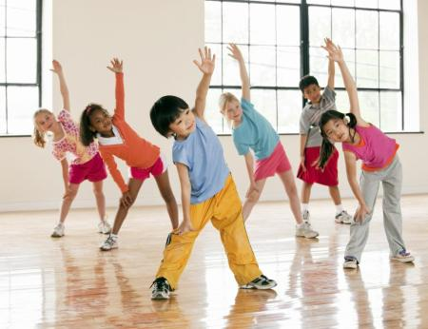
Физкультурой занимайся,
Чтоб здоровье сохранять, И от лени постарайся Побыстрее убежать.

Slide 6
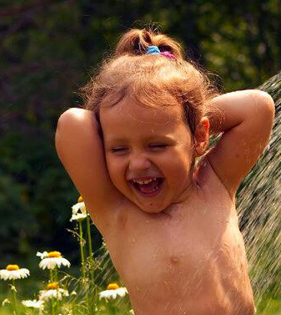
Ты зарядкой занимайся,
Если хочешь быть здоров. Водой холодной обливайся — Позабудешь докторов.

Slide 7
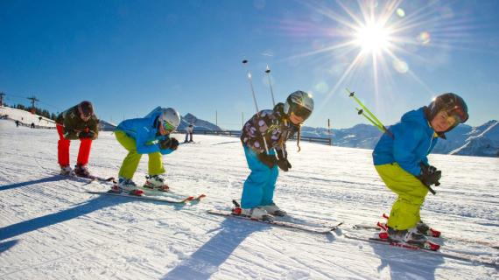
Любим спортом заниматься:
Бегать, прыгать, кувыркаться.
А зима настанет —
Все на лыжи встанем.

Slide 8
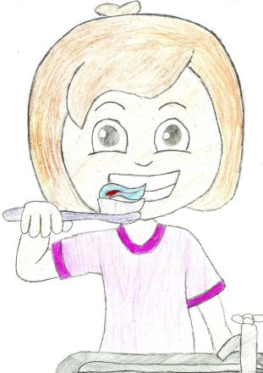
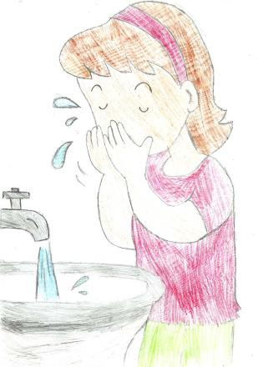
Источники:
https://ucthat-v-skole.ru/
https://yandex.ru/images

Slide 9
СПАСИБО ЗА ВНИМАНИЕ

